Slide 1

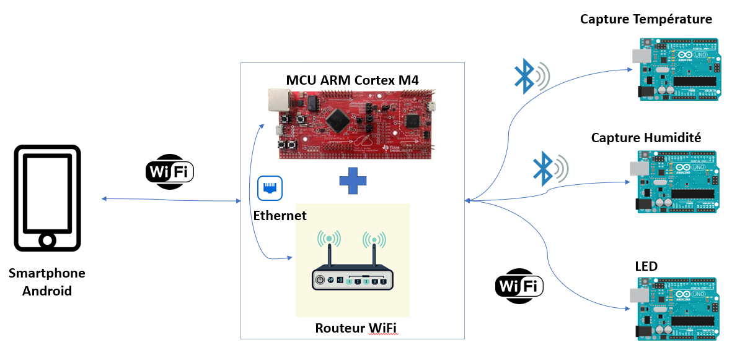

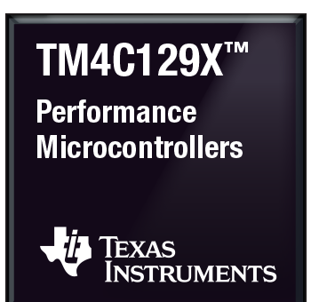
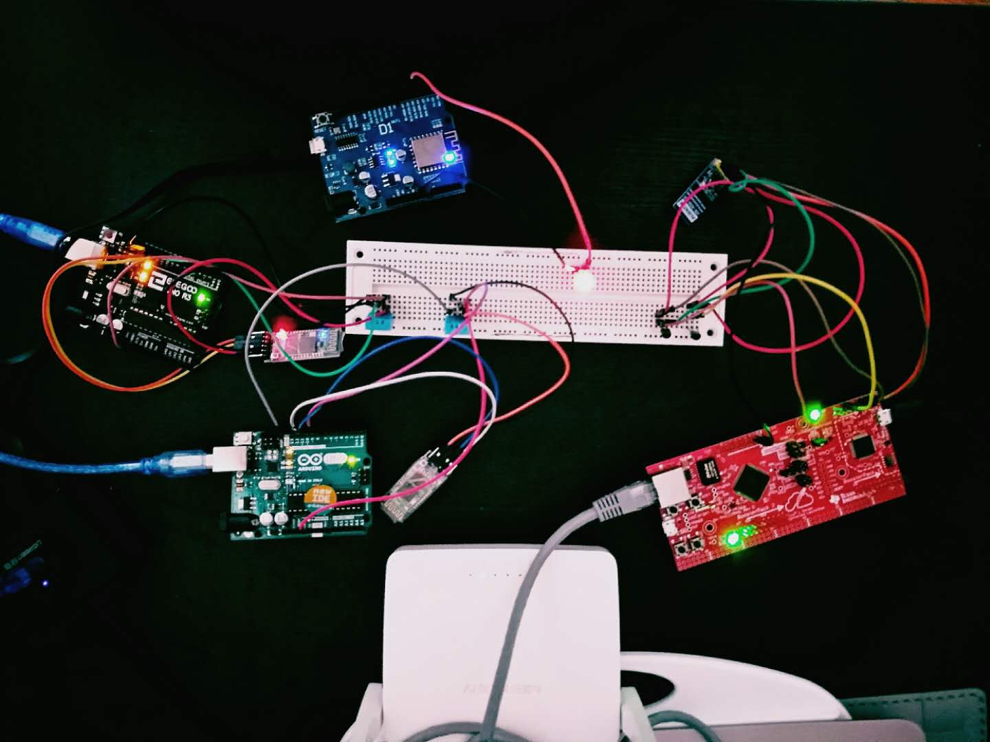

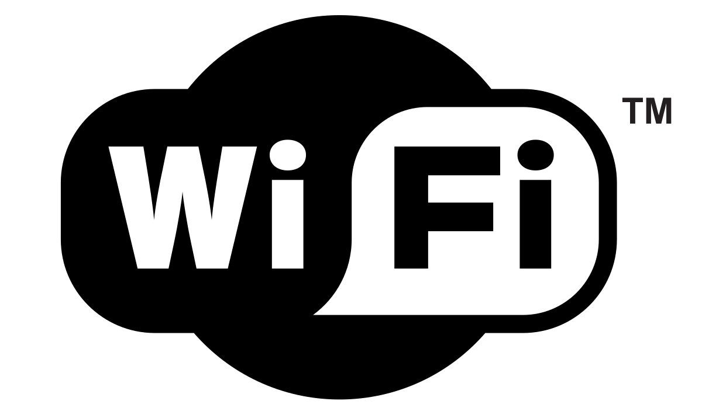


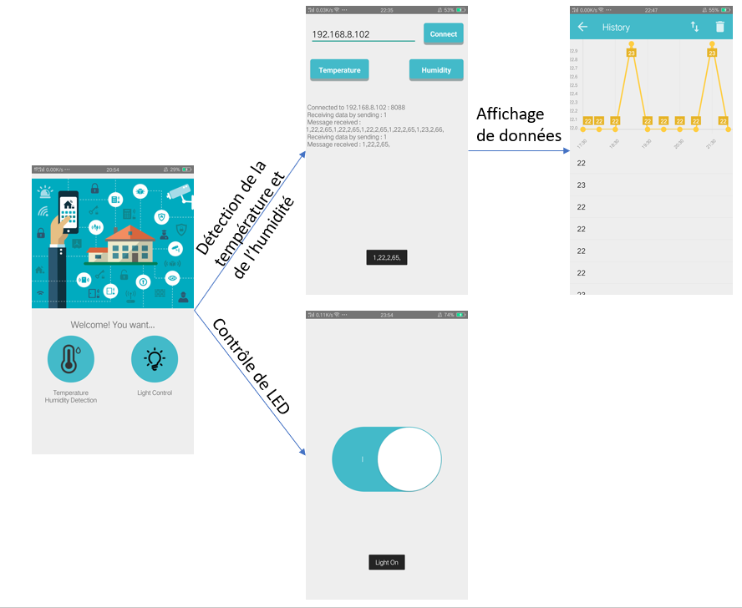

Objet connecté à base de microcontrôleur ARM
Projet 75
Développement
Enjeu d’IoT : Interopérabilité et embarqué
Auteurs
Wi-Fi + Bluetooth et IP pour l’embarqué
CHEN Muyao
YE Jing
Les applications embarquées et les objets connectés nécessitent souvent une connexion sans fil type Wi-Fi ou Bluetooth afin d’interagir avec un système distant
L’enjeu principal de l’IoT est l’interopérabilité entre différents protocoles de communication
Le système embarqué a de faibles ressources (mémoires, calcul …), doit gérer le protocole TCP/IP et doit être faible consommation
Ce projet est dédié au développement d’un point d’accès (à base de microcontrôleur ARM) pour gérer à la fois la liaison Internet (Wi-Fi) et la communication Bluetooth, qui permettront aux utilisateurs de facilement contrôler leurs objets connectés via une seule application (Android)
Encadrant
ABIB Idir Ghalid
Partenaires
Passerelle Ethernet - Bluetooth
Partie Hardware
Passerelle : Texas Instruments TIVA C Series TM4C-1294 (microcontrôleur ARM Cortex M4F 16 bits) + Routeur Wi-Fi
Capteurs Bluetooth : Arduino UNO + Module Bluetooth HC05 + DHT11 (capteur humidité - température)
Actionneur Wi-Fi : Wemos D1 (carte Arduino avec Wi-Fi intégré) + LED
IDE (programmation en C) : TI Code Composer Studio, Arduino
Liaison Bluetooth : Commandes AT + Communication UART → Un module Bluetooth communicant avec plusieurs capteurs
Liaison Internet : Ethernet + LwIP (pile du protocole TCP/IP dédiée aux systèmes embarqués, écrite en C)
Stockage des données : EEPROM (ne s'efface pas lors de la mise hors tension du système)
Lightweight IP stack
Application Android
Partie Software
Deux fonctionnalités principales :
Lecture de la température et de l’humidité
Contrôle de LED (ON/OFF)
Communication (Wi-Fi) avec la partie Hardware par la connexion TCP en utilisant la programmation socket
■ Stockage des données de la température et de l’humidité dans les bases de données SQLite correspondantes
Affichage des données sous la forme d’un graphe en utilisant la librairie « HelloChart »
Interface graphique user-friendly
Sauvegarde des données au format .csv
﻿muyao.chen@﻿telecom-sudparis.eu
﻿www.telecom-sudparis.eu

